Slide 1


HỆ THỐNG QUẢN LÝ
SINH VIÊN
Blockchain nâng cao
Quản lý hồ sơ, điểm số, GPA và trạng thái học tập trên chuỗi

Slide 2
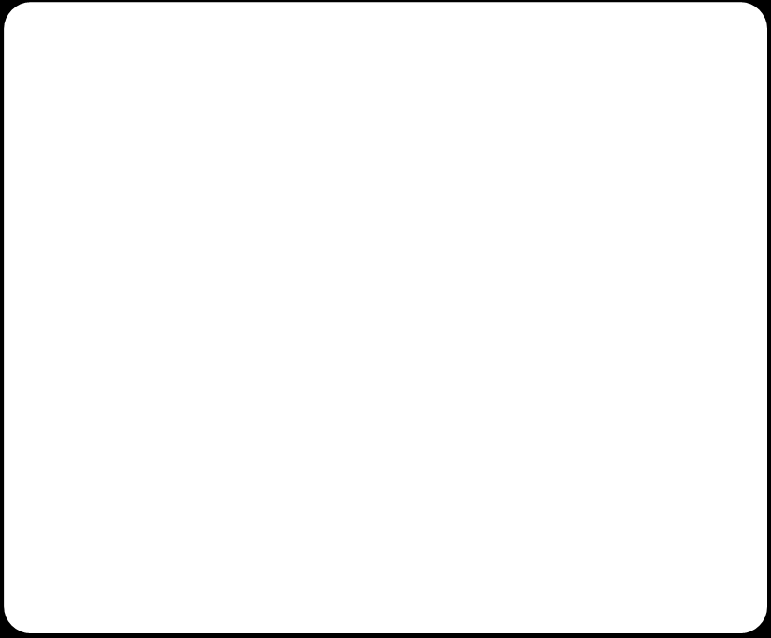
Bài toán và mục tiêu
Tự động hóa quy tắc học vụ bằng mã chạy trên blockchain
Bài toán quản lý
Mục tiêu của hợp đồng
• Hồ sơ sinh viên nằm ở nhiều nơi
• Điểm và trạng thái cần kiểm tra nhất quán
• Quy trình đánh giá dễ phụ thuộc thao tác thủ công
• Khó chứng minh lịch sử dữ liệu đã thay đổi như thế nào
• Lưu hồ sơ và điểm theo học kỳ
• Tính GPA theo trọng số tín chỉ
• Tự động chuyển trạng thái học tập
• Cho phép hợp đồng Khoa gửi điểm sang hệ thống sinh viên

Slide 3



Vai trò của blockchain
Giá trị nằm ở tính kiểm chứng và thực thi quy tắc chung
Dữ liệu khó sửa âm thầm
Một nguồn dữ liệu dùng chung
Quy tắc tự thực thi
Giao dịch ghi lại việc thêm hồ sơ, nhập điểm hoặc đánh giá. Mọi thay đổi đều đi qua hàm hợp đồng.
Các đơn vị có thể đọc cùng trạng thái hợp đồng thay vì đồng bộ nhiều bản ghi riêng.
Điều kiện require và logic GPA quyết định thao tác hợp lệ hoặc bị từ chối.

Slide 4








Kiến trúc hệ thống 4 hợp đồng
Hai hợp đồng nghiệp vụ, một lớp dữ liệu và một interface
FacultyManagement
StudentManagement
IStudentManagement
StudentData
Hồ sơ • Điểm • GPA
Đánh giá trạng thái
Tra cứu dữ liệu
Môn học • Học kỳ
Gửi điểm
Struct • Enum
Mapping • Modifier
Chuẩn gọi hàm
gọi qua interface
kế thừa dữ liệu
Luồng chính
Khoa tạo dữ liệu môn học và gửi điểm. StudentManagement kiểm tra, lưu dữ liệu, tính GPA và cập nhật trạng thái.

Slide 5


Mô hình dữ liệu on-chain
Dữ liệu được tổ chức theo sinh viên, học kỳ và môn học
Student
Cấu trúc mapping chính
studentId, fullName, major, age
status, consecutiveFails, exists
Score
Khóa môn học chuyển từ chuỗi sang bytes32. Mỗi sinh viên chỉ có một bản ghi cho cùng môn trong cùng học kỳ.
course, semester, score
credits, exists

Slide 6
Chức năng của StudentManagement
Hợp đồng trung tâm xử lý hồ sơ, điểm và đánh giá học tập
Hồ sơ sinh viên
addStudent()
getStudent()
getAllStudents()
Điểm học phần
getScore()
addScoreWithCredits()
GPA và đánh giá
calculateGPA()
evaluateStudent()
getSemesterGPA()
GPA cả năm
calculateYearGPA()

Slide 7
FacultyManagement và giao tiếp liên hợp đồng
Khoa gửi điểm sang StudentManagement qua interface
IStudentManagement
FacultyManagement
StudentManagement
submitScore()
external call
offeringId
courseId + semesterId
score
studentExists()
addScoreWithCredits()
kiểm tra sinh viên
lưu điểm + tín chỉ
chặn dữ liệu trùng
Địa chỉ
liên kết
Constructor nhận địa chỉ StudentManagement và kiểm tra địa chỉ đó thực sự chứa mã hợp đồng.

Slide 8
GPA theo trọng số tín chỉ
Môn nhiều tín chỉ có ảnh hưởng lớn hơn đến kết quả học kỳ
GPA = Σ (điểm môn × tín chỉ)÷ Σ tín chỉ
Ví dụ học kỳ 1
Môn học
Điểm lưu
Tín chỉ
Điểm x tín chỉ
Toán
8
3
24
Lập trình
7
2
14
GPA = (24 + 14) / 5 = 7,6

Slide 9
Máy trạng thái học tập
Ngưỡng đạt là GPA từ 5,00 trở lên
CẢNH BÁO
ĐANG HỌC
THÔI HỌC
GPA < 500
GPA < 500
Không đạt lần 1
Không đạt 2 kỳ liên tiếp
consecutiveFails = 0
GPA ≥ 500: trở lại Đang học và đặt số lần không đạt về 0
Sau khi đã Thôi học, hợp đồng chặn nhập điểm và đánh giá tiếp.

Slide 10



















Quy trình xử lý một học kỳ
Mỗi bước sau chỉ chạy khi dữ liệu trước đó hợp lệ
1
2
3
4
5
6
Thêm sinh viên
Tạo học kỳ và môn
Nhập điểm
Tính GPA
Đánh giá
Tra cứu kết quả
addStudent
FacultyManagement
addScoreWithCredits
calculateGPA
evaluateStudent
getStudent / getGPA
Điều kiện tuần tự
evaluateStudent yêu cầu học kỳ mới lớn hơn học kỳ đã đánh giá gần nhất, có ít nhất một môn và chưa từng được đánh giá.
Sau đánh giá, hợp đồng khóa việc nhập thêm điểm cho học kỳ đó.
BLOCKCHAIN • SOLIDITY • REMIX
10

Slide 11

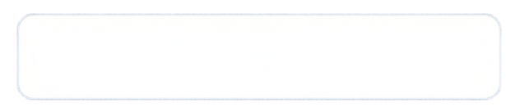


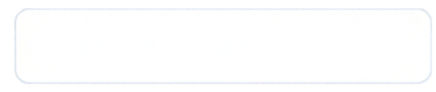

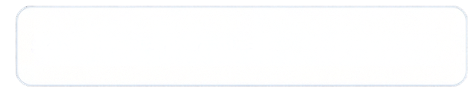


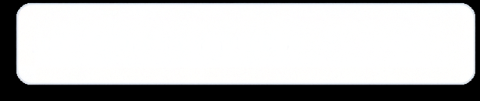
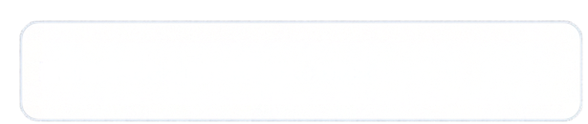

Triển khai và chạy thử trên Remix
Thứ tự deploy quyết định việc liên kết hợp đồng
1
Tạo 4 file .sol
Đặt đúng tên file import
Môi trường demo
Remix VM
không cần ví thật
2
Compile 0.8.20
Chọn StudentManagement trước
3
Deploy StudentManagement
Sao chép địa chỉ contract
4
Deploy FacultyManagement
Dán địa chỉ vào constructor
5
Gọi hàm theo kịch bản
Kiểm tra output và giao dịch
BLOCKCHAIN • SOLIDITY • REMIX
11

Slide 12


Kịch bản demo hai học kỳ
Một sinh viên không đạt hai kỳ liên tiếp sẽ chuyển sang Thôi học
Sinh viên
ID 1 • Nguyễn Văn A • CNTT • 20 tuổi
Học kỳ 1
Học kỳ 2
Toán: 4,00 × 3 tín chỉ
Lập trình: 6,00 × 2 tín chỉ
GPA = 480 = 4,80
Kết quả: Cảnh báo học tập
Cơ sở dữ liệu: 3,00 × 3 tín chỉ
Blockchain: 4,00 × 3 tín chỉ
GPA = 350 = 3,50
Kết quả: Thôi học
consecutiveFails tăng từ 0 lên 1, sau đó lên 2
BLOCKCHAIN • SOLIDITY • REMIX
12

Slide 13

Các lớp kiểm tra dữ liệu
require() dừng giao dịch khi điều kiện nghiệp vụ không được đáp ứng
Sinh viên
ID khác 0 • chưa tồn tại • tuổi 16–100
Điểm
0–1000 • môn không rồng • tin chỉ 1–10
Học kỳ
chỉ 1 hoặc 2 • chưa đánh giá • đúng thứ tự
Trạng thái
không nhập điểm hoặc đánh giá sinh viên đã thôi học
Khi require thất bại, trạng thái không thay đổi và giao dịch bị hoàn tác.
BLOCKCHAIN • SOLIDITY • REMIX
13

Slide 14









Điểm cần hoàn thiện trước khi demo
Hai thiếu sôt đầu tiên đang chân việc FacultyManagement gọi StudentManagement
BLOCKER 1
BLOCKER 2
Thiếu student Exists()
Thiếu hàm tạo offering
Interface có khai báo nhưng StudentManagement chưa triển khai. submitScore sẽ không gọi được đúng selector.
Mapping offerings tồn tại nhưng không có hàm ghi dữ liệu. submitScore luôn gặp “Offering not found”.
SECURITY
AUDIT
Chưa có phân quyền
Chưa phát event
Bất kỳ địa chỉ nào cũng có thể thêm sinh viên, nhập điểm hoặc đánh giá.
Khó theo dõi các thay đổi quan trọng bằng log giao dịch và giao diện ngoài chuỗi.
BLOCKCHAIN • SOLIDITY • REMIX
14

Slide 15


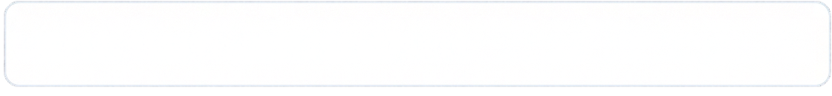


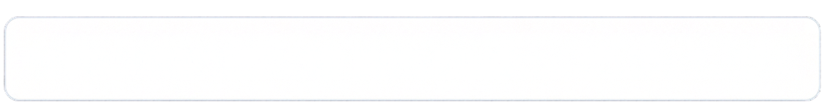



Hướng hoàn thiện hệ thống
Ưu tiên khả nâng chạy đúng trước, sau đó táng bảo mật và khả nâng mở rộng
P0
Hoàn tắt luồng chạy
Thêm student Exists() và createCourseOffering()
P1
Phân quyền
Chỉ tài khoản hoặc contract! Khoa được nhập điểm
P2
Theo dõi thay đổi
Phát event khi thêm sinh viên, nhập điểm và đánh giá
P3
Tối ưu dữ liệu
Dùng courseld thay chuỗi, cân nhắc dữ liệu ngoài chuỗi
Giá trị cốt lõi: mã hóa quy tắc học vụ thành logic có thề kiểm chứng và thực thi nhất quán.
BLOCKCHAIN • SOLIDITY • REMIX
15

Slide 16


CẢM ƠN
HỎI & ĐÁP
Smart contract • GPA • Trạng thái học tập • Remix

